Slide 1
CHÀO MỪNG QUÝ THẦY CÔ VÀ CÁC EM ĐẾN VỚI TIẾT HỌC

Slide 2
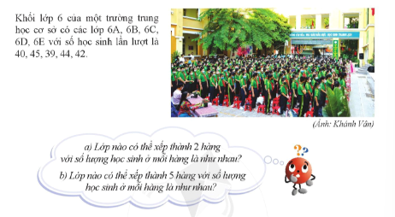

Slide 3
32.2.5
320 = . =
32
10
151.2.5
1510 = . =
151
10
Nhận xét 1510 và 320 có chia hết cho 2 và 5 hay không ?

Slide 4
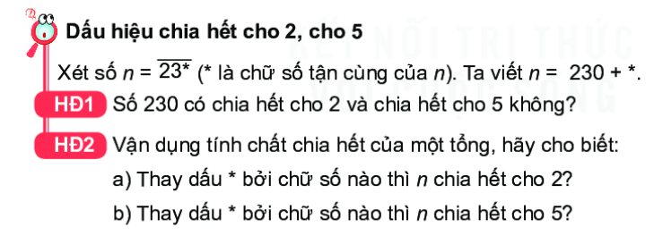
Thực hiện HĐ1, HĐ2

Slide 5
Ví dụ 1a). Hãy lấy ví dụ về hai số chia hết cho 2, hai số không chia hết cho 2 và giải thích?
Ví dụ 1b). Hãy lấy ví dụ về hai số chia hết cho 5, hai số không chia hết cho 5 và giải thích?
Ví dụ 2. Không thực hiện phép tính, hãy cho biết tổng (hiệu) sau có chia hết cho 2 không?
2459 + 458;
952 – 548.

Slide 6
VÒNG QUAY
MAY MẮN
Em được nhận một lời khen.
Phần thưởng của em là một lời cảm ơn.
Chúc em may mắn lần sau.
Em nhận được một tràng pháo tay!
1
2
Tiếp
Em được thưởng một phần quà.
Em được thưởng 10 điểm.
Em được một điểm cộng.
Em được bắt tay với một người mà em thích.
3
4
QUAY

Slide 7
1a. Không thực hiện phép tính, hãy cho biết tổng sau có chia hết cho 2 không?
1954 + 1975 HÃY CHỌN CÂU TRẢ LỜI ĐÚNG
A. 1954 $⋮$ 2; 1957 2$⟹(1954+1975) 2$
ĐÚNG
B. 1954 $⋮$ 2; 1957 $⋮$ 2$⟹(1954+1975)⋮2$
SAI
C. 1954 2; 1957 $⋮$ 2$⟹(1954+1975) 2$
TRỞ VỀ

Slide 8
1b. Không thực hiện phép tính, hãy cho biết hiệu sau có chia hết cho 2 không?
2020 - 938 HÃY CHỌN CÂU TRẢ LỜI ĐÚNG
A. 2020 $⋮$ 2; 938 2$⟹(2020−938) 2$
ĐÚNG
B. 2020 $⋮$ 2; 938 $⋮$ 2$⟹(2020 −938)⋮2$
SAI
C. 2020 2; 938 $⋮$ 2$⟹(2020 −938) 2$
TRỞ VỀ

Slide 9
2a. Không thực hiện phép tính, hãy cho biết tổng sau có chia hết cho 5 không?
1945 + 2020 HÃY CHỌN CÂU TRẢ LỜI ĐÚNG
A. 1945 $⋮$ 5; 2020 5$⟹(1945+2020) 5$
ĐÚNG
B. 1945 5; 2020 $⋮$ 5$⟹(1945+1920) 5$
SAI
C. 1945 $⋮$ 5; 2020 $⋮$ 5$⟹(1945+2020)⋮5$
TRỞ VỀ

Slide 10
2b. Không thực hiện phép tính, hãy cho biết hiệu sau có chia hết cho 5 không?
1954 - 1930 HÃY CHỌN CÂU TRẢ LỜI ĐÚNG
A. 1954 $⋮$ 5; 1930 5$⟹(1954−1930) 5$
ĐÚNG
B. 1954 $⋮$ 5; 1930 $⋮$ $5⟹(1954−1930)⋮5$
SAI
C. 1954 5; 1930 $⋮$ 5$⟹\left(1954−1930\right) 5$
TRỞ VỀ

Slide 11
BÀI TẬP

Slide 13
HƯỚNG DẪN VỀ NHÀ
- Ghi nhớ và ôn lại “Các dấu hiệu chia hết cho 2; 5”.
Làm các bài tập trong sách bài tập: 2.16; 2.18.
Xem trước “Các dấu hiệu chia hết cho 3; 9”.

Slide 14
CHÂN THÀNH CẢM ƠN QUÝ THẦY CÔ VÀ CÁC EM!

